Slide 1
PAS

Slide 2


Slide 3
Specifika triády PAS
(označení typických problémových oblastí charakteristických pro PAS)
- komunikace,
- sociální interakce,
- imaginace.

Slide 4
Klasifikace PAS
V roce 1943 popsal pedopsychiatr Leo Kanner 11 případů dětí, které na sebe upozornily svým bizarním chováním: byly extrémně introvertní, neustále udržovaly jisté zvyky a stereotypní aktivity. Pro označení jejich poruchy později zvolil název „časný dětský autismus“ (Hrdlička, M., Komárek, V. 2004, Thorová, K. 2006).

Slide 5
Komunikace: děti užívají jednotlivá slova do 2. let života (není striktně podmíněné věkem), v 5. letech mluví zpravidla plynule, často kopíruje výrazy dospělých – nadprůměrné verbální dovednosti - projev většinou neodpovídá sociální situaci, možný výskyt echolálie, řeč je formální – spíš se dotýká daného jedince a jeho předmětu zájmu, narušena oblast neverbální komunikace.
Sociální interakce: adaptační chování a zájem o okolí je do tří let dítěte stejné jako u intaktních vrstevníků, mají větší sociální dovedností než jedinci u jiných PAS, ale chybí empatie, nerozumí vtipu, metafoře, sarkazmu – všechno je bráno doslovně, mají sníženou frustrační toleranci – často podléhají stresu, častá tzv. sociální slepota.
Imaginace: zájmy bývají jednostranné a mají ulpívavý charakter – většinou oblast s pevným, neměnným řádem, ve svém chování jsou více neflexibilní – vyžadují i od okolí rutinní chování – rituály, jež jim usnadnují orientaci.

Slide 6
Poruchy autistického spektra (PAS) Terminologie: V lednu 2011 byly Americkou psychiatrickou asociací uveřejněny detaily ohledně PAS, které vyvolaly bouřlivou diskusi jak mezi odborníky, tak mezi rodiči a samotnými postiženými. Jednou z hlavních změn v DSM-V je nahrazení pojmu „pervazivní vývojové poruchy.

Slide 7
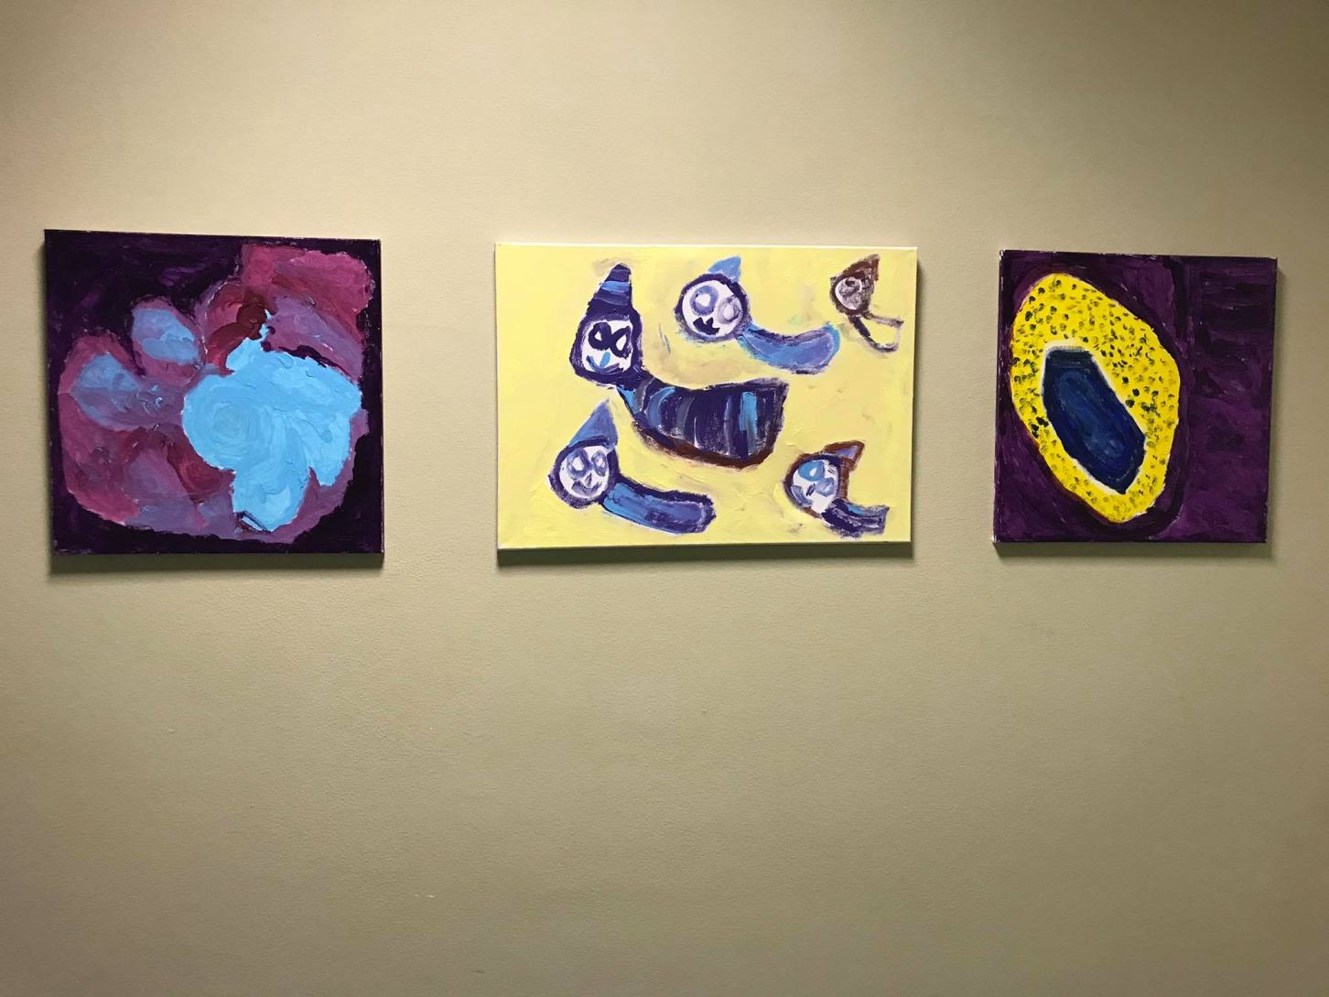
Tvorba dospívající dívky s AS, 2020

Slide 8
Klasifikace:
Podle míry postiţení lze autismus dělit na (Hrdlička, M. Komárek, V.
2004, Thorová, K. 2006):
Vysoce funkční autismus: Jedinci, kteří mají
inteligenci v normě (IQ do 70) a komunikační
schopnost je normální nebo mírně narušená. Z
celkového počtu dětí s PAS se udává vysokofunkčních
autistů cca 11-34 %. Tyto děti jsou schopné dobré
integrace do společnosti a mohou se tak vzdělávat i na
běžné škole.
Středně funkční autismus: Zahrnuje jedince s lehkou
nebo středně těžkou mentální retardací. V klinickém
obraze těchto osob přibývá stereotypií a narušená
komunikační schopnost je více patrná.
Nízko funkční autismus: Se vyskytuje u nejvíce
mentálně retardovaných dětí (IQ pod 34), u nichž není
rozvinutá použitelná řeč, velmi málo navazují jakýkoliv velmi málo navazují jakýkoliv
kontakt a v symptomatice převládají stereotypie.

Slide 9
Podle Mezinárodní klasifikace nemocí - 10. revize, v Evropě se používanější, mezi pervazivní vývojové poruchy patří (MKN-10 2000) :
F84.0 Dětský autismus,
F84.1 Atypický autismus,
F84.2 Rettův syndrom,
F84.3 Jiná desintegrační porucha v dětství,
F84.4 Hyperaktivní porucha s mentální retardací a stereotypními pohyby,
F84.5 Aspergerův syndrom,
F84.8 Jiné pervazivní vývojové poruchy,
F84.9 Pervazivní vývojová porucha nespecifikovaná.

Slide 10
Jednotlivé typy:
Dětský autismus
Nejznámější kategorií z PAS je patrně dětský autismus (v literatuře též jako Kannerův syndrom či Kannerův autismus, časný či raný dětský autismus, infantilní autismus či infantilní psychóza). Tento typ PAS je obecně považován za „klasický“ a bývá označován také jako „nukleární“ autismus, neboť tvoří jádro všech PAS (Ošlejšková, H. 2008). Nejčastější komorbiditou dětského autismu je mentální retardace (2/3), kdy asi 30% spadá do pásma LMR aţ SMR a 45% do pásma TMR a HMR. Výzkumné studie potvrzují vyšší výskyt epilepsie (4,8-26,4%) než u běžné populace (0,5%). Porucha je častější u chlapců než u dívek v poměru 4-5:1 (srov. Hrdlička, M., Komárek, V. 2004). Dětský autismus je syndrom, jehož symptomy se objeví v celkovém vývoji dítěte ve všech třech složkách triády a to před třetím rokem věku dítěte.

Slide 11
Jednotlivé typy:
Aspergerův syndrom
Tento termín prosadila do praxe Lorna Wingová. Nahradil termín autistická psychopatie, zavedený Hansem Aspergerem ve 40. letech 20. století. Nazýval jej také syndromem tzv. malých profesorů. Jedná se o nejdiskutovanější jednotku ze skupiny PAS, u které výzkumníci jen obtížně hledají ohraničení oproti vysoce funkčnímu autismu. Někteří autoři však zdůrazňují, že Aspergerův syndrom je jen méně závažnou variantou autismu a že dělení do dvou diagnóz je umělé (Hrdlička, M., Komárek, V. 2004).
Příčina Aspergerova syndromu není dosud jasná, ale klinické studie poukazují na přímou souvislost mezi tímto syndromem a poruchami neurobiologického původu, které ovlivňují vývoj dětského mozku. Dalším možným faktorem je dědičnost, ale odborníkům se prozatím nepodařilo zjistit, jak se tento syndrom přenáší (Čadilová, V., Ţampachová, Z. 2006).

Slide 12
Strukturované učení u žáků s PAS a TEACCH program
(Treatment and Education of Autistic and Communication Handicapped Children)
TEACCH program se zaměřuje na péči a vzdělávání dětí s autismem a dětí s problémy v komunikaci,
- program vznikl v roce 1966 v USA, jako důsledek na dezinformace a neporozumění problematice autizmu,
- program se zaměřuje na tři oblasti života jedince s PAS – vzdělávání, uspořádání domácí péče a společenském uplatněni, s požadavkem aktívní účasti rodiny v programu od předškolního věku do dospělosti.

Slide 13
Principy strukturovaného učení:
1. Princip individualizace
2. Princip strukturalizace
3. Princip vizualizace

Slide 14
Příklady dalších vhodných přístupů a programů
pro osoby s dg. PAS
Aplikovaná behaviorální analýza (ABA, Applied Behavior Analysis)
- základem se stává pozorování a monitorování jedince s PAS,
- s využitím svých systematických metod, nástrojů, technik a
strategií se snaží zmírňovat nevhodné chování a nahrazovat
ho vhodným chováním,
- rozvíjí dovednosti dítěte, které ho vedou k větší samostatnosti
ve svém i cizím prostředí – jedná se zejména o sebeobsluhu,
komunikaci, učení, hru a sociální interakci.
Handle přístup
- za pomocí jednoduchých pohybových aktivit či pomůcek
se snažíme zlepšit funkci nervového systému – individuální
program s dodržováním zásady méně je více, pomaleji je
rychleji.

Slide 15
VOKS (Výměnný obrázkový komunikační systém)
- využívá se u dětí, které mají výrazné problémy s komunikaci,
- ke komunikaci se využívají obrázky nebo symboly, které má
dítě stále k dispozici.

Slide 16
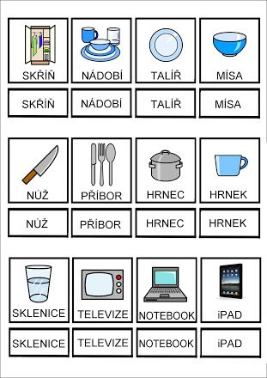
V

Slide 17
Systém vzdělávání dětí, žáků, studentů s dg. PAS
Děti a žáci s PAS jsou do MŠ a do základních škol přijímaný dle stupně jejích mentální úrovně.
Žáci s PAS (zejména žáci s Aspergerovým syndromem) mohou být inkludovaní do běžných ZŠ podle vypracovaného IVP.
Následovné středoškolské vzdělání: SOU, SŠ, gymnázia, VŠ
Pokud je k PAS přidružené mentální postižení, žáci nejčastěji navštěvují ZŠS.
Následovné středoškolské vzdělávání: praktická škola jednoletá nebo dvouletá, OU.

Slide 18
Zdroje:
Bartoňová, M., Bazalová, B., Pipeková, J. (2007) Psychopedie: texty k distančnímu vzdělávání. Brno: Paido.
Bartoňová, M. (2019) Psychopedie. Studijní opora. Opava: Slezská univerzita.
Bazalová, B. (2011) Poruchy autistického spektra. Teorie, výzkum, zahraniční zkušenosti. Brno: MU.
Bazalová, B. (2012) Poruchy autistického spektra v kontextu české psychopedie. Brno: MU.
Černá, M. a kol. (2015) Česká psychopedie: speciální pedagogika osob s mentálním postižením. Praha: Karolinum
Valenta, M., Müller, O. (2013) Psychopedie: teoretické základy a metodika. Praha: Parta.

Slide 19
Šance Dětem: Příběh Zity (dívka s dětským autismem)
https://www.youtube.com/watch?v=85vZTb4qfIg
Děti úplňku: Příběh Vojty (chlapec s PAS a MP) a otázka přijímání dítěte s postižením z pohledu rodičů
https://www.youtube.com/watch?v=ULgBU3gnC7I

